Slide 1
??? ???
MATEMATIKA, 2. RAZRED
DANES VAM NE BOM POVEDALA, KAJ SE BOMO UČILI PRI MATEMATIKI. BOSTE MORALI UGOTOVITI SAMI.

Slide 2
To uro bomo začeli s prav posebno „zgodbico“.

Slide 3
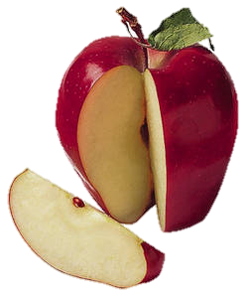
Nekega dne sem si za malico zaželela pojesti jabolko. Tudi moja sestra si je za malico zaželela pojesti jabolko. Doma je bilo samo še 1 jabolko. Zmenili sva se, da si ga bova razdelili.
Sestra se je razjezila in mi rekla, da nisem pravična.
Razrezala sem ga tako.
Vzela sem jabolko.

Slide 4
Kaj sem naredila narobe?
Na dva dela. Tako je. En del zame in en del za sestro.
Na koliko delov sem razdelila jabolko?

Slide 5
Ali sta dela enako velika?
Kako bi morala jabolko razrezati, če bi ga hotela z nekom pravično deliti?
=
Na 2 enaka dela.

Slide 6
Tina in Jaka sta si pravično razdelila jabolko in žemljo.
TINA
JAKA

Slide 7
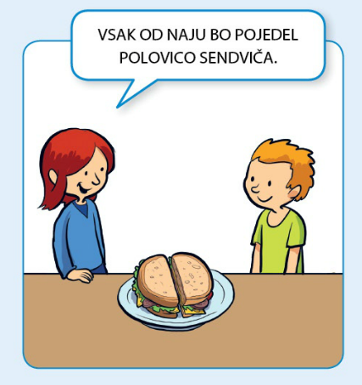
Jana in Mitja sta si pravično razdelila sendvič.
JANA
MITJA

Slide 8
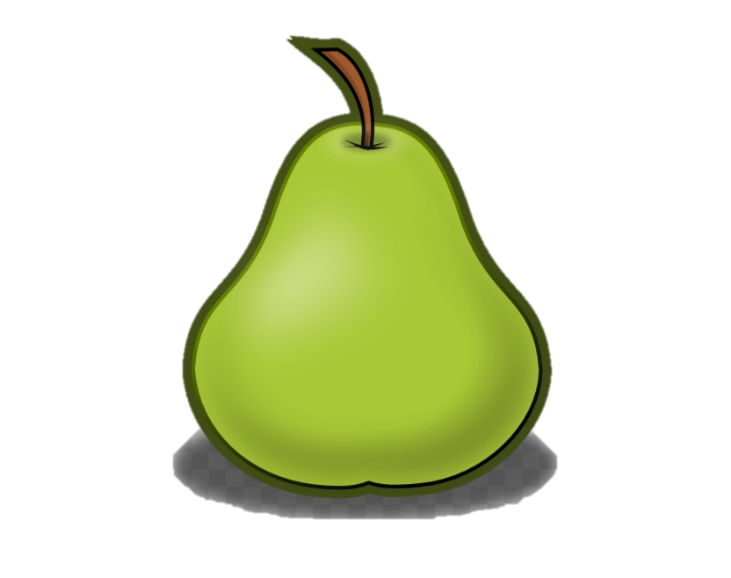
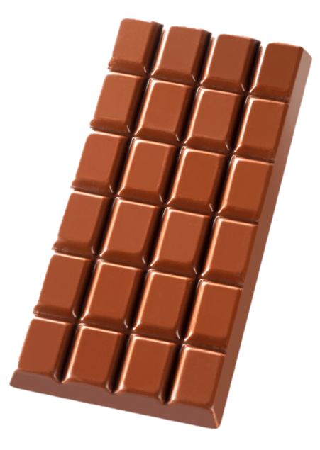
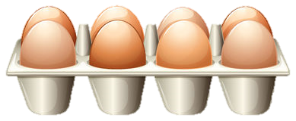
Zdaj pa bomo vso to hrano pravično razdelili na dva dela. Hrano bomo razdelili na pol.
Kadar nekaj razdelimo na dva popolnoma enaka dela, govorimo o dveh polovicah.

Slide 9
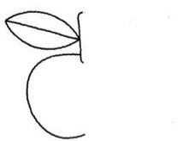
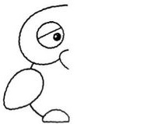
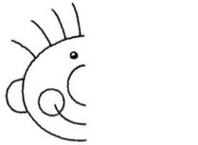
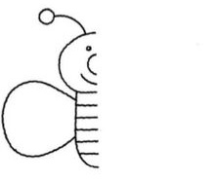
Kaj pa lahko še razdelimo na pol razen hrane? Imate kakšno idejo?

Slide 10
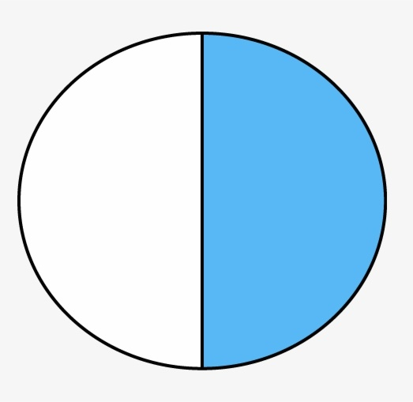
Tudi like lahko razdelimo na pol.
Pobarvani del kroga predstavlja polovico.

Slide 11
Kako pa bi trikotnik razdelili na pol?
polovica
Kaj pa pravokotnik?
Imamo več možnosti.
polovica
polovica

Slide 12
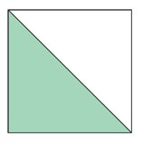
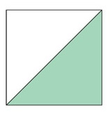
Kaj pa kvadrat?
Imamo več možnosti.
polovica
polovica
polovica

Slide 13
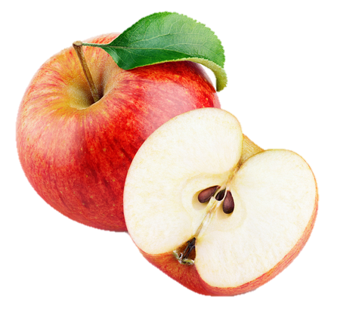
DELI CELOTE
POLOVICA
MATEMATIKA, 2. RAZRED
DO SEDAJ STE ZAGOTOVO ŽE UGOTOVILI, KAJ JE TEMA DANAŠNJE URE.
celota
del
celote

Slide 14
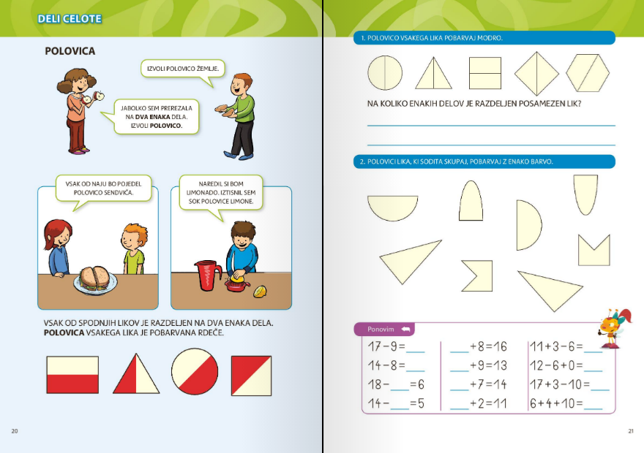
Zdaj pa vas čaka delo v SDZ (2. del).
Preberi.
Reši.

